Slide 1
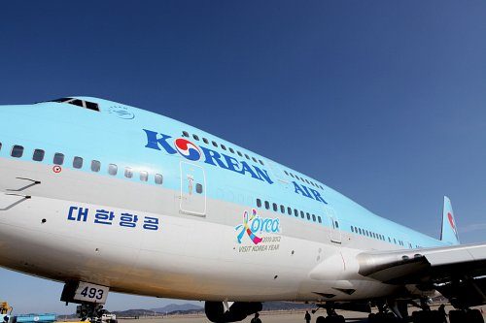
打 工
度 假 韓國語
第十回：辭職

Slide 2
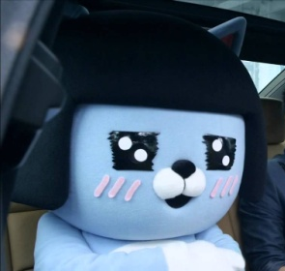
CHATS
민호
사장님~ 최송한테 저 다다음주에 일 그만 두려고 해요.
社長~很抱歉但是我打算做到下下週就要辭職了。
잘 하고 있는데 갑자기 왜?
做得好好的為什麼突然要辭職？
여기서 6개월이나 일 했으니까 이제 다른 도시를 가보거나 다른 일 해보려고요. 돈도 벌고 이거저거 경력도 많이 쌓이려고 왔으니까 이제 떠나야겠어요.
在這裡已經工作了6個月，現在想去其他都市看看或是做做看其他工作，當初就是為了賺錢跟各種經驗而來的，所以現在該離開了。
輸入發送的訊息
發送

Slide 3
CHATS
의신
하긴,젊을 때 여러가지 경험을 쌓아야지.그래~알겠다. 그 동안 고생했어.
也是，年輕時就是要累積各種經驗，好吧~我知道了。這段期間辛苦你了。
아니예요.저야 감사해요. 사장님도 다른 선배들도 친절하고 잘해주셨는데 솔직히 여기서 일 하는 것도 익숙해졌어요. 근데 외국에 온 목표는 잊어버리면 안 될 것 같아서.. 정말 죄송합니다.
不會，我才要感謝，社長跟其他前輩都很親切也對我很好，其實我在這裡工作也已經習慣了，但是總覺得不能忘記來到國外的目標，真的很抱歉。
아냐~네 생각이 옳다. 나머지 2주는 열심히 하고 기회가 되면 다시 놀러와도 좋아.
別抱歉，你的想法是對的。剩下的兩週就努力工作，有機會的話來玩也好。
輸入發送的訊息
發送

Slide 4
CHATS
민호
네, 그 동안 감사합니다.
好的，這期間非常謝謝。
사람을 구할거니까 지금 하는 일을 인수인계할 수 있게 잘 정리하고 진호한테 줘~
會再找人進來，你就把現在做的事整理好交給鎮浩，好讓我們可以交接。
네, 잘 하겠습니다. 가기 전에 시간이 있으시면 같이 식사해요.
好的，會好好整理的。在我離開之前，社長有時間的話一起吃飯吧。
그래~우리 동료들 다 같이 송별회를 열어줄게.
好阿~我們同事員工們會一起為你辦個送別會。
輸入發送的訊息
發送

Slide 5
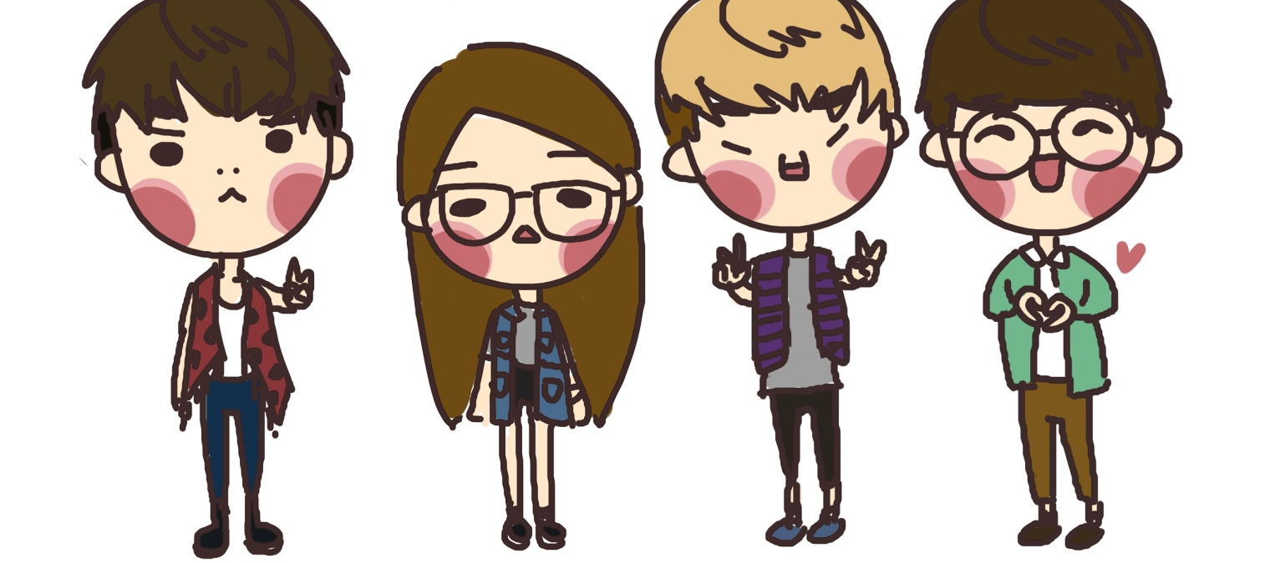
單字
젊다 | 인수인계하다 | 송별회를 열다 | 옳다 | 그만 두다
年輕 | 交接 | 舉辦送別會 | 正確 | 辭職、放棄

Slide 6
文法
動詞+겠다 表現未來的用法或意志
잘 하겠습니다. 我會好好做的。
미국에 가겠어요. 我會去美國的。

Slide 7
文法
알았다 與 알겠다 的差別比較
說明： 這兩種說法都很常聽到，中文都會翻成「知道了、了解了」，但是到底他們的差異在哪裡？ -알았다字面上來看就是過去型態，也就是說話者在被告知「之前」就已經知道那件事情了。 -알겠다字面上則是未來型態，也就是表示說話者是被告知「之後」才知道或了解該事。

Slide 8
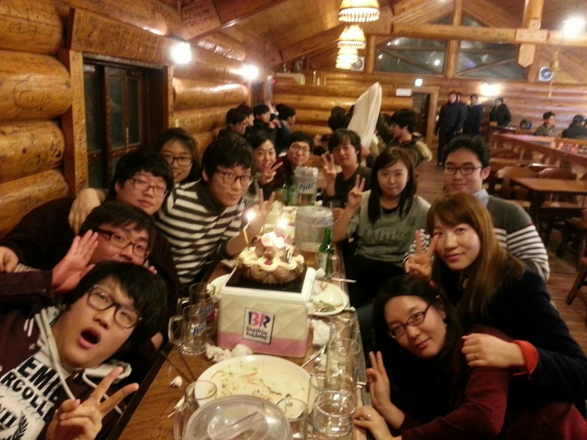
目前有些打工渡假的國家會規定只能為同一個雇主工作三或六個月，但是韓國目前沒有特別規定這個部分，大家可能面臨回國的辭職或是轉職時，就可以參考本文章，在韓國最注重的就是說話的禮貌了，當然給老闆的理由也要好好想一想囉~基本上離職前一兩週告知老闆，讓老闆有時間找新人及交接，是所有工作者應有的禮貌，在國外更是關乎國家名聲，及未來同國家的打工渡假者能不能順利找到工作的重要因素。
補充
更多韓國打工渡假的經驗談，請參考：走走停停才能找到心中的那個終點※顏鈺揪的打工度假史http://www.facebook.com/clairecountry?hc_location=timeline

